Slide 1


Hoofdstuk 3: Lineaire algebra en meetkunde met vectoren
Deel 3.2 Meetkunde met vectoren
Applicatiecollege bij deel 3.2: Meetkunde met vectoren

Slide 2
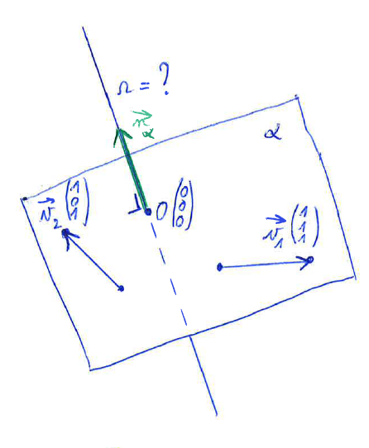
Pagina 20, oefening 10 b
We zullen eerste een vlak α bepalen dat door de oorsprong O(0,0,0) gaat en twee richtingsvectoren v1(1,0,1) en v2(1,1,1) heeft.
Een ruwe schets van deze situatie is:

Slide 3
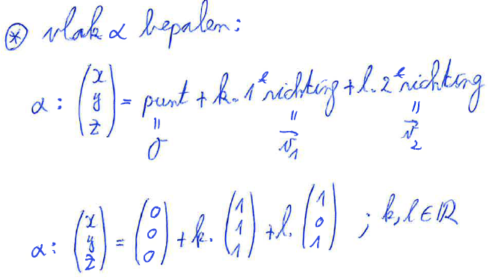
Een parametervergelijking van dat vlak α bepalen we steeds op dezelfde manier:
Elke vector van dat vlak is te schrijven als een punt + k keer een eerste richtingsvector + l keer een tweede richtingsvector

Slide 4
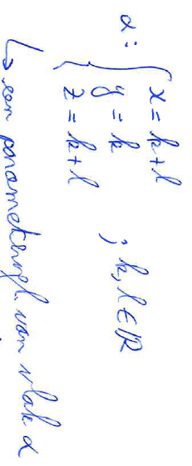
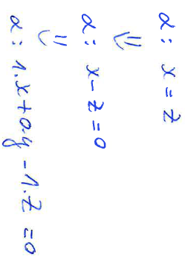
Het wegwerken van de parameters k en l zal de cartesische vergelijking van vlak α opleveren:

Slide 5
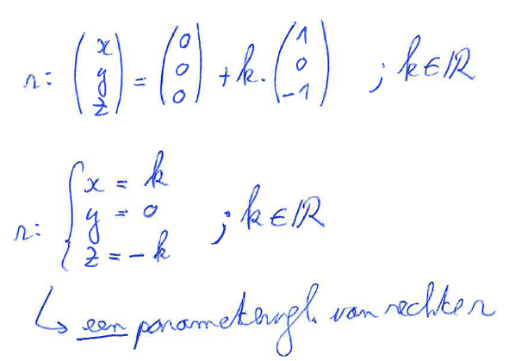
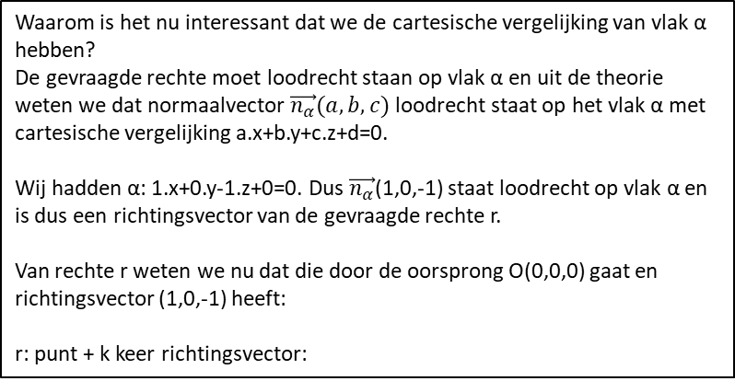
Waarom is het nu interessant dat we de cartesische vergelijking van vlak α hebben?
De gevraagde rechte moet loodrecht staan op vlak α en uit de theorie weten we dat normaalvector $\vec{n_{α}}(a,b,c)$ loodrecht staat op het vlak α met cartesische vergelijking a.x+b.y+c.z+d=0.
Wij hadden α: 1.x+0.y-1.z+0=0. Dus $\vec{n_{α}}$(1,0,-1) staat loodrecht op vlak α en is dus een richtingsvector van de gevraagde rechte r.
Van rechte r weten we nu dat die door de oorsprong O(0,0,0) gaat en richtingsvector (1,0,-1) heeft:
r: punt + k keer richtingsvector:

Slide 6
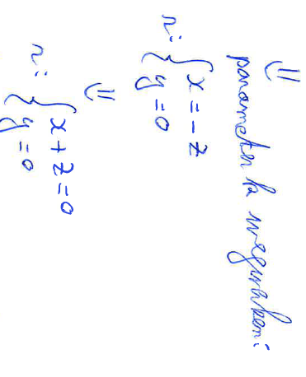
We zouden nog kunnen de cartesische vergelijking van rechte r bepalen:

Slide 7
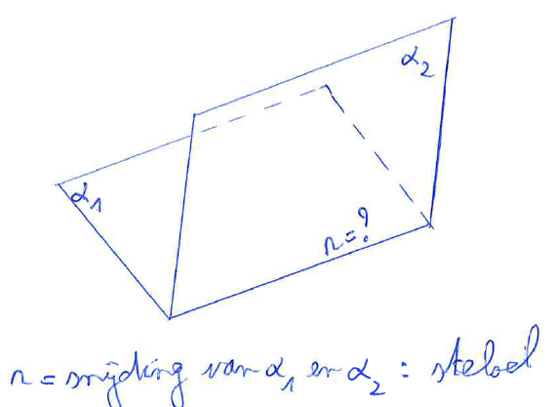
Pagina 20, oefening 10 c
Een situatieschets:

Slide 8
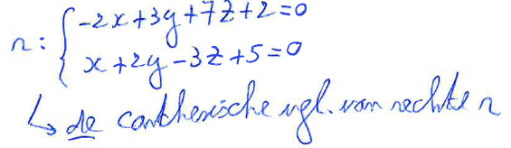
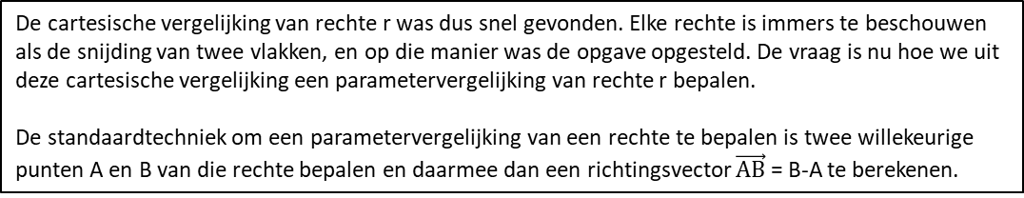
De cartesische vergelijking van rechte r was dus snel gevonden. Elke rechte is immers te beschouwen als de snijding van twee vlakken, en op die manier was de opgave opgesteld. De vraag is nu hoe we uit deze cartesische vergelijking een parametervergelijking van rechte r bepalen.
De standaardtechniek om een parametervergelijking van een rechte te bepalen is twee willekeurige punten A en B van die rechte bepalen en daarmee dan een richtingsvector $\vec{AB}$ = B-A te berekenen.

Slide 9
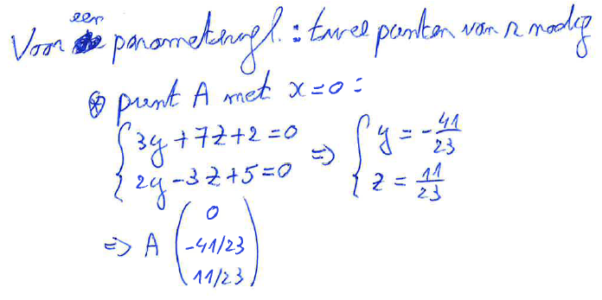
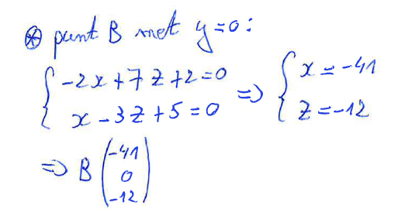

Slide 10
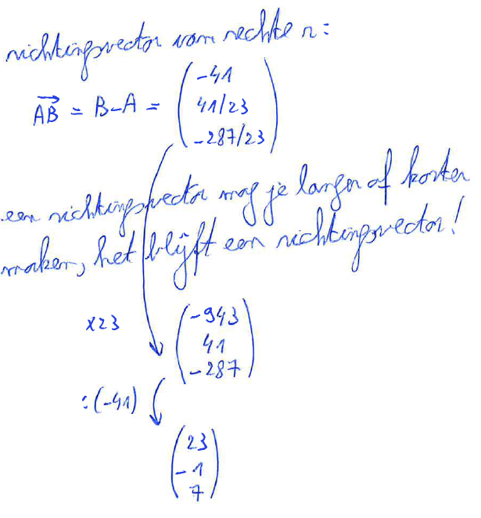
Uiteraard mag je punten of vectoren zomaar niet veranderen! Punt K(1,2,3) is niet hetzelfde als punt L(2,4,6)! Of vector v(10,20,30) is niet dezelfde vector als vector w(1,2,3)! MAAR… als we een richtingsvector hebben, dan dient die uitsluitend op de richting van een rechte of vlak aan te geven, en als die vector dus langer of korter gemaakt wordt, dan geeft die nog steeds dezelfde richting aan. DUS: een richtingsvector mag je vereenvoudigen door elke component maal een getal te doen.

Slide 11
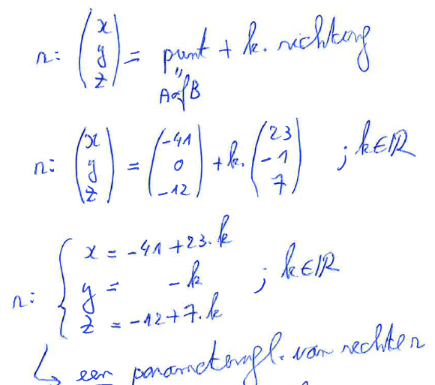
Nu kunnen we een parametervergelijking van rechte r opstellen als punt +k keer een richtingsvector:

Slide 12
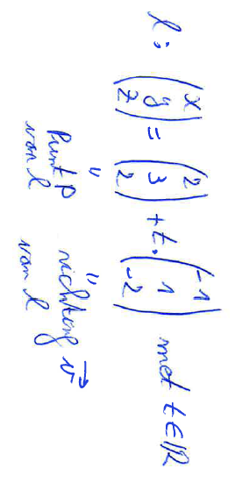
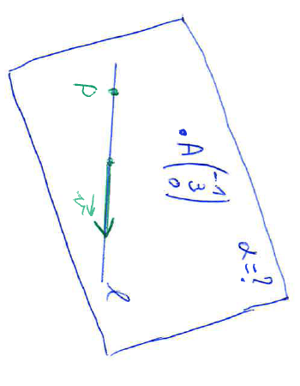
Pagina 20, oefening 13 d
Een situatieschets:
Om een parametervergelijking van vlak α te bepalen hebben we een punt en twee richtingsvectoren van α nodig. Een richtingsvector is gewoon een vector die evenwijdig is met vlak α. Een vector waarvan het beginpunt en het eindpunt in vlak α liggen voldoet daar zeker aan.
Omdat rechte l in het vlak α moet liggen, zal punt P in α liggen en zal de richtingsvector v van rechte l ook een richtingsvector van vlak α zijn.

Slide 13
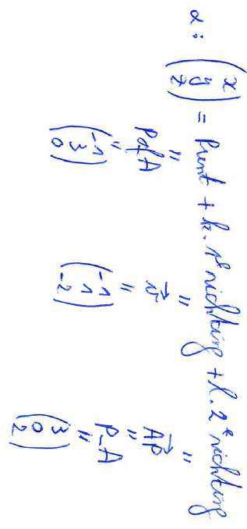
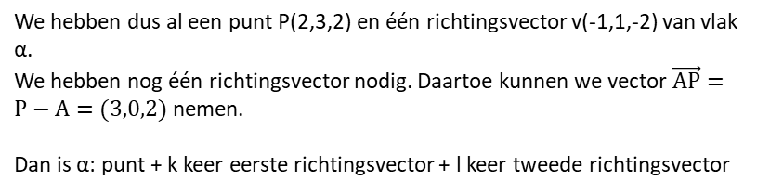
We hebben dus al een punt P(2,3,2) en één richtingsvector v(-1,1,-2) van vlak α.
We hebben nog één richtingsvector nodig. Daartoe kunnen we vector $\vec{AP}=P−A=(3,0,2)$ nemen.
Dan is α: punt + k keer eerste richtingsvector + l keer tweede richtingsvector

Slide 14
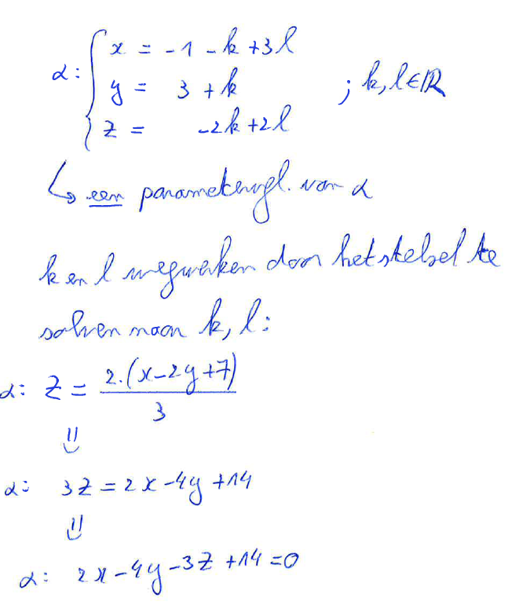

Slide 15
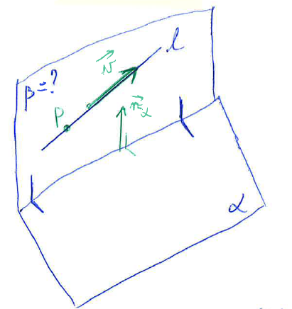
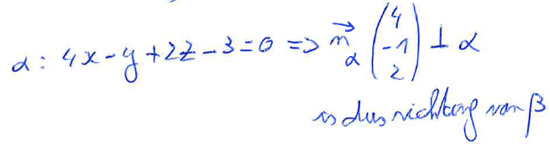
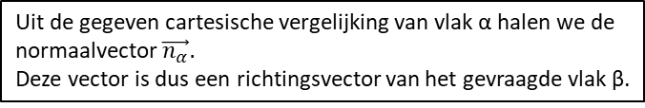
Pagina 20, oefening 13 f
Een situatieschets:
Uit de gegeven cartesische vergelijking van vlak α halen we de normaalvector $\vec{n_{α}}.$
Deze vector is dus een richtingsvector van het gevraagde vlak β.

Slide 16
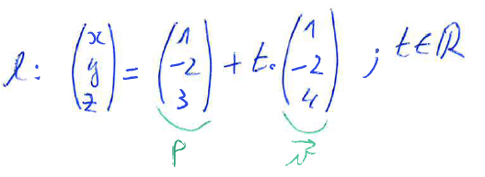
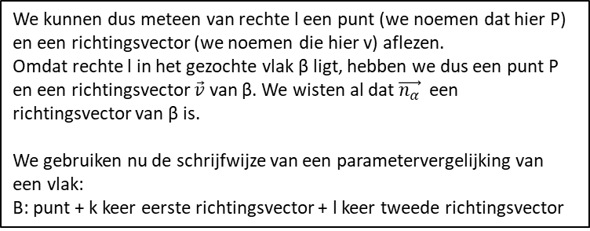
Van rechte l is een parametervergelijking gegeven:
We kunnen dus meteen van rechte l een punt (we noemen dat hier P) en een richtingsvector (we noemen die hier v) aflezen.
Omdat rechte l in het gezochte vlak β ligt, hebben we dus een punt P en een richtingsvector $\vec{v}$ van β. We wisten al dat $\vec{n_{α}}$ een richtingsvector van β is.
We gebruiken nu de schrijfwijze van een parametervergelijking van een vlak:
Β: punt + k keer eerste richtingsvector + l keer tweede richtingsvector

Slide 17
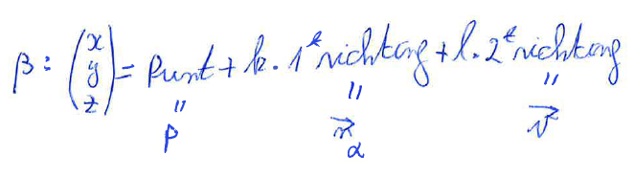
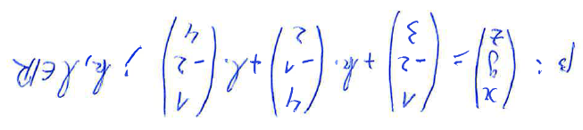
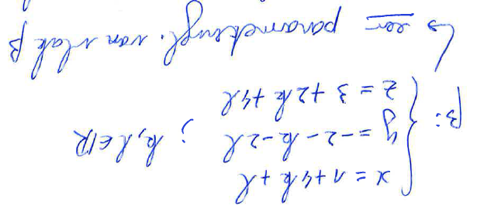

Slide 18
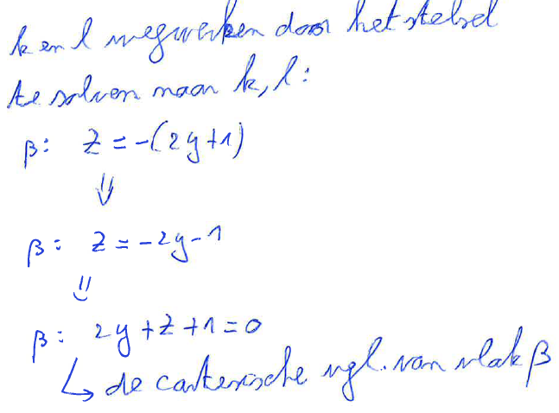
De parameters k en l wegwerken geeft de cartesische vergelijking van vlak β.

Slide 19
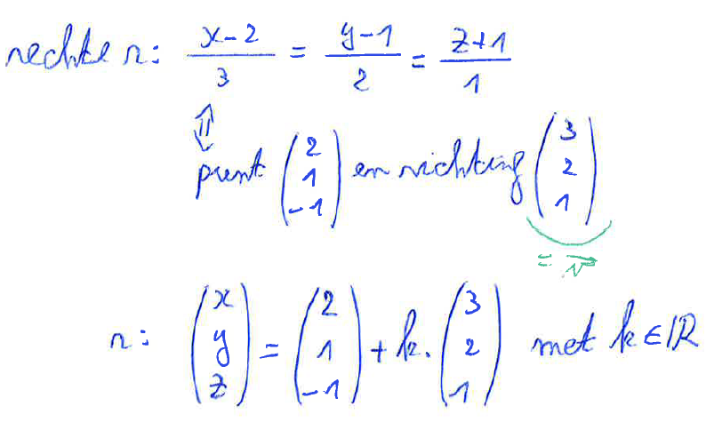
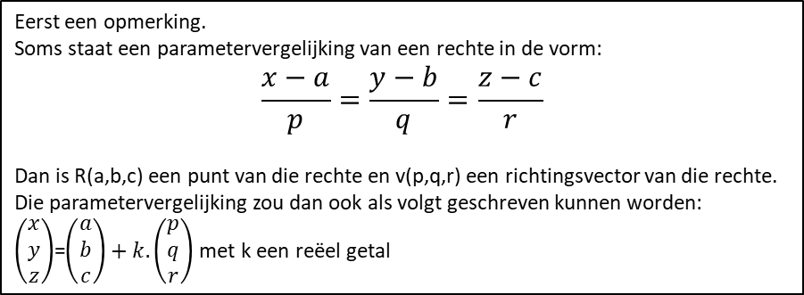
Pagina 21, oefening 15 b
Eerst een opmerking.
Soms staat een parametervergelijking van een rechte in de vorm:
$$\frac{x−a}{p}=\frac{y−b}{q}=\frac{z−c}{r}$$
Dan is R(a,b,c) een punt van die rechte en v(p,q,r) een richtingsvector van die rechte.
Die parametervergelijking zou dan ook als volgt geschreven kunnen worden:
$\left(\begin{matrix}x \\ y \\ z\end{matrix}\right)$=$\left(\begin{matrix}a \\ b \\ c\end{matrix}\right)+k.\left(\begin{matrix}p \\ q \\ r\end{matrix}\right)$ met k een reëel getal

Slide 20
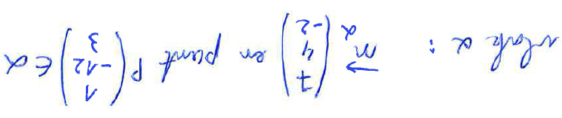
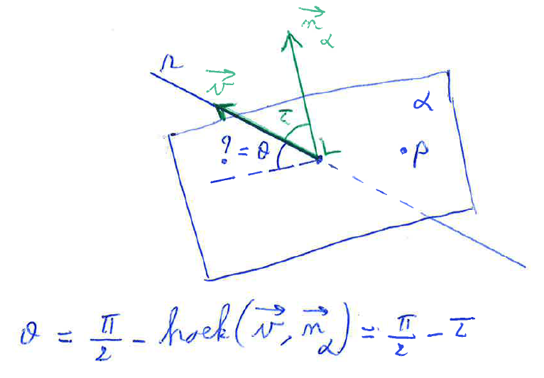
Als we alle gegevens in een figuur zetten:

Slide 21
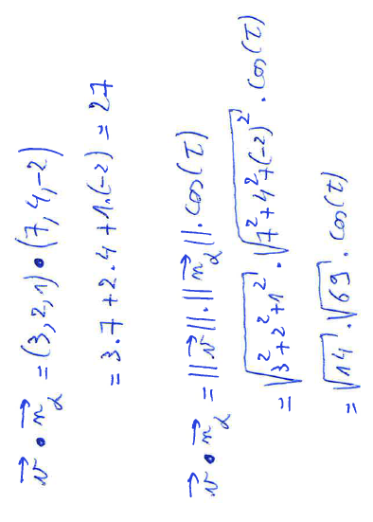
We moeten dus nog de hoek tau (τ) bepalen.
Dat is de hoek tussen de richtingsvector v van rechte r en de normaalvector van vlak α.
De hoek tussen twee vectoren wordt steeds berekend door gebruik te maken van het scalair product.
We berekenen dat scalair product op de twee manieren die we daarvoor kennen en vervolgens stellen we die twee uitkomsten aan elkaar gelijk:

Slide 22
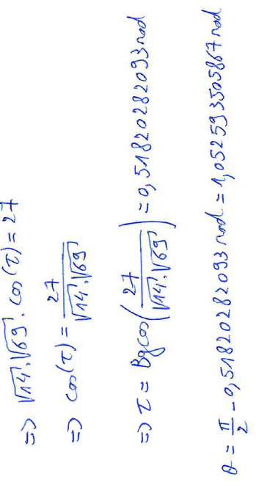
Beide uitkomsten aan elkaar gelijkstellen:
Einde applicatiecollege van Hoofdstuk 3, deel 2: Meetkunde met vectoren

